Slide 1
MY HOUSE
Мојата куќа

Slide 2
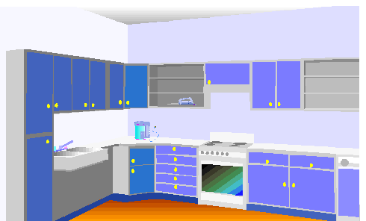
Parts of my house, my rooms
Делови од мојата куќа, моите соби
KITCHEN

Slide 3
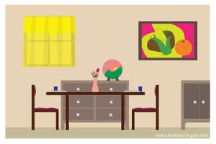
Според сликата која се прикажува повторувај ги просториите во твојот дом
DINING ROOM

Slide 4
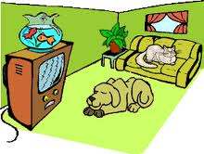
Според сликата која се прикажува повторувај ги просториите во твојот дом
LIVING ROOM

Slide 5
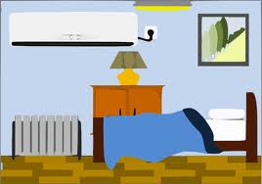
Според сликата која се прикажува повторувај ги на глас просториите од твојот дом
BEDROOM

Slide 6
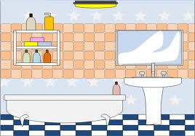
Според сликата која ја гледаш повторувај ги на глас просториите од твојот дом
BATHROOM

Slide 7
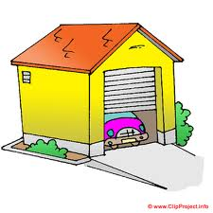
Според сликата која ја гледаш повторувај ги на глас деловите од твојот дом!
GARAGE

Slide 8
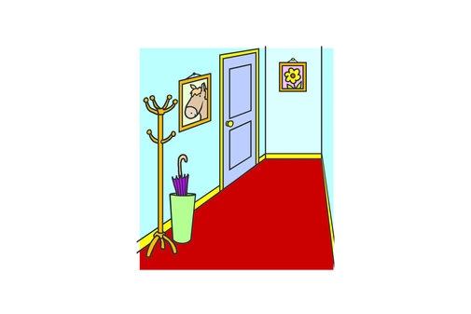
Според сликата која ја гледаш повторувај ги на глас деловите од твојот дом!
HALL

Slide 9
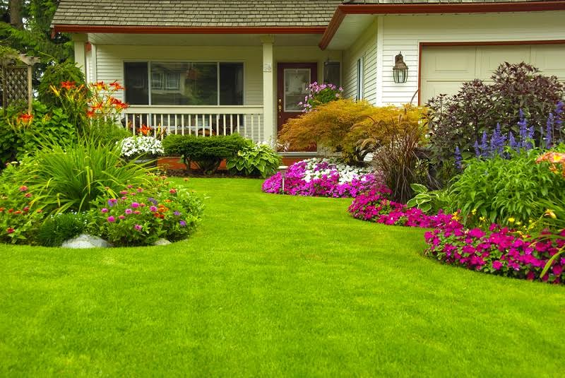
Според сликата која ја гледаш повторувај ги на глас деловите од твојот дом!
GARDEN

Slide 10
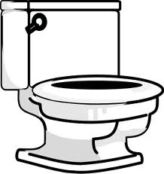
FURNITURE
Делови од мебелот
TOILET

Slide 11
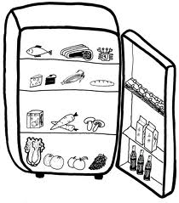
Повторувај ги зборовите според прикажаната слика!
FRIDGE

Slide 12
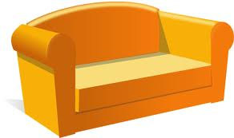
Повторувај ги зборовите според прикажаната слика!
SOFA

Slide 13
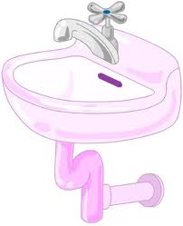
Повторувај ги зборовите според прикажаната слика!
SINK

Slide 14
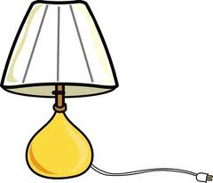
Повторувај ги зборовите според прикажаната слика!
LAMP

Slide 15
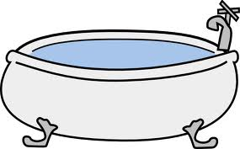
Повторувај ги зборовите според прикажаната слика!
BATH

Slide 16

Повторувај ги зборовите според прикажаната слика!
MIRROR

Slide 17
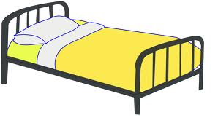
Повторувај ги зборовите според прикажаната слика!
BED

Slide 18
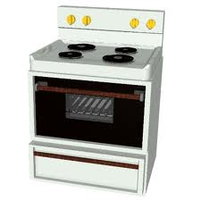
Повторувај ги зборовите според прикажаната слика!
COOKER

Slide 19
Корисни линкови
На следните линкови учениците ќе можат да ги разгледуваат просториите во домот и да го слушнат нивниот изговор- https://en.ppt-online.org/335098
https://en.ppt-online.org/525459- квизови
https://www.youtube.com/watch?v=jUNTMKpoLAI- песничка
https://www.youtube.com/watch?v=R9intHqlzhc- изучување и повторување на изучениот вокабулар.

Slide 20
Додатоци
Во прилог на оваа прзентација, како додаток испраќам три посебни word документи со подготвени вежби за учениците со цел полесно совладување и проширување на изучениот вокабулар, се разбира со соодветна помош од Вас драги родители.

Slide 21
Подготвил
Наставник
Александра Симончевска Нечовска
ОУ.Св.Кирил и Методиј- Битола

